Slide 1
Language & Mass Communication
Shadrina Hapsari
Putri Ramadina
Sheila Natasha

Slide 2
Textual Bias
Penulis menuliskan sebuah karya dengan tujuan tersendiri.
Sebagian besar, tujuan pengarang adalah untuk membujuk dan meyakinkan pembaca untuk percaya atas apa yang telah ditulis.
Untuk mencapai apa yang pengarang tuliskan, ia menggunakan bahasa yang bisa membujuk perhatian audien.
Notes:
contohnya: “Ayo beli ini!”, “Produk bagus dan terjamin”, dll

Slide 3
Stereotip
Bersifat subyektif.
Merupakan penilaian terhadap seseorang atau sesuatu berdasarkan satu perspektif.
Seseorang maupun sesuatu yang telah diberi stereotip dari suatu perspektif kerap kali dapat dikategorikan.
Notes:
subyektif: lebih kepada keadaan dimana seseorang berpikiran relatif, hasil dari menduga duga, berdasarkan perasaan atau selera orang

Slide 4
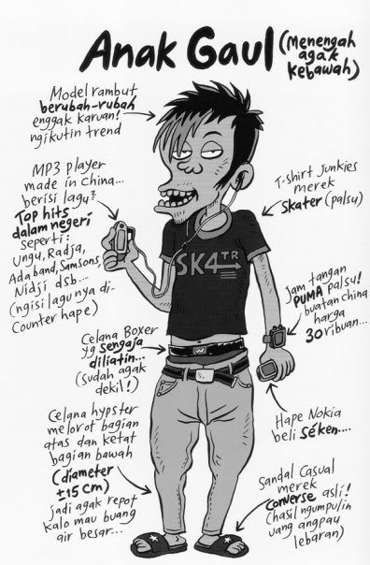
Contoh Stereotip

Slide 5
Budaya Populer
Budaya pop adalah ide, perspektif, perilaku, citra dan fenomena lain yang dipilih oleh konsensus informal di dalam arus utama sebuah budaya
Muncul pada awal abad ke-20 hingga saat ini.
Media masa mempengaruhi tembusnya ide-ide tersebut pada kehidupan sehari-hari masyarakat.
Kontroversial karena dianggap konsumeris, sensasionalis dan “rusak”.
Contoh dari budaya pop: acara TV, musik pop, musik video, konser, pesta olahraga dan festival.
Notes:
konsumeris: berorientasi pada keinginan pasar
sensasionalis: berorientasi pada hal-hal yang membawa sensasi

Slide 6
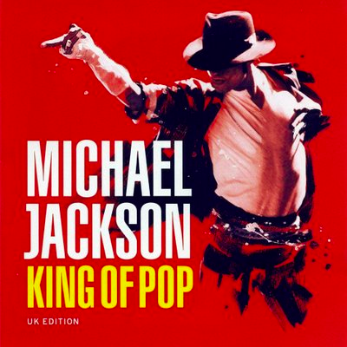
Contoh Budaya Pop

Slide 7
Lembaga Media
Sebuah lembaga yang mapan, dan biasanya berbasis profit, yang menangani penciptaan dan distribusi iklan, hiburan dan layanan informasi.
Membantu dalam mengumpulkan informasi, dan persepsi tentang berbagai komunitas masyarakat dan orisinalitas mereka.
Contoh lembaga media: saluran televisi (Metro TV & TransTV), mesin pencari Internet (Google & Yahoo! Search), koran dan majalah (Kompas & Femina)

Slide 8
Contoh Lembaga Media

Slide 9
Seni
Seni merupakan suatu aktivitas yang dilakukan oleh individu untuk mengekspresikan imajinasi serta kreativitasnya.
Contoh: Lukisan, lagu, tarian, film, dan lain-lain.
Setiap tipe seni menggunakan bahasa yang berbeda untuk mengungkapkan amanatnya kepada penonton.
Setiap karya seni memiliki target audien masing-masing.

Slide 10
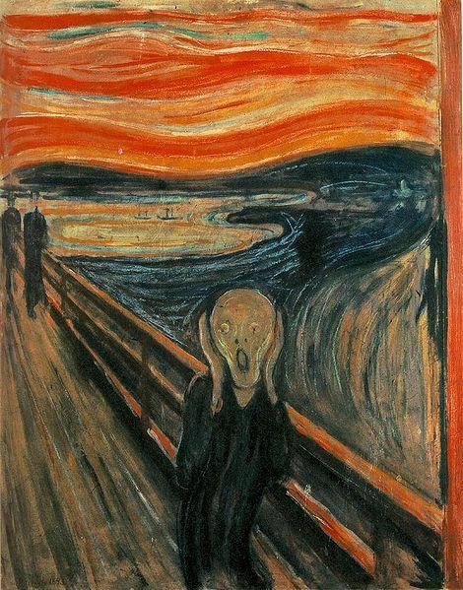
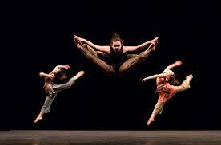
Contoh Seni
Sumber: http://www.tharulanka.com/gallery/wp-content/uploads/2013/04/Contemporary-dance-2.jpg
Sumber: http://upload.wikimedia.org/wikipedia/en/archive/f/f4/20090829082327!The_Scream.jpg
Notes:
Lukisan: The Scream/Teriakan karya Edvard Munch
Melambangkan penderitaan yang dialami oleh manusia karena pesatnya kehidupan modern
Tarian kontemporer
Mengekspresikan perasaan melalui musik dan juga dengan menggabungkan aspek tarian modern serta gaya tarian klasik seperti balet. Intensitas gerakan tergantung kepada nada musik tersebut (lemah lembut atau dengan ketukan yang cepat).

Slide 11
Dunia Hiburan
Dunia hiburan adalah suatu pertunjukan, acara, atau kegiatan yang tujuannya adalah untuk menghibur penonton.
Contoh: Sinetron, video klip, acara tv, dan lain-lain.
Dunia hiburan dapat mempengaruhi penonton melalui karakter yang dicerminkan serta gaya bahasa yang digunakan.

Slide 12
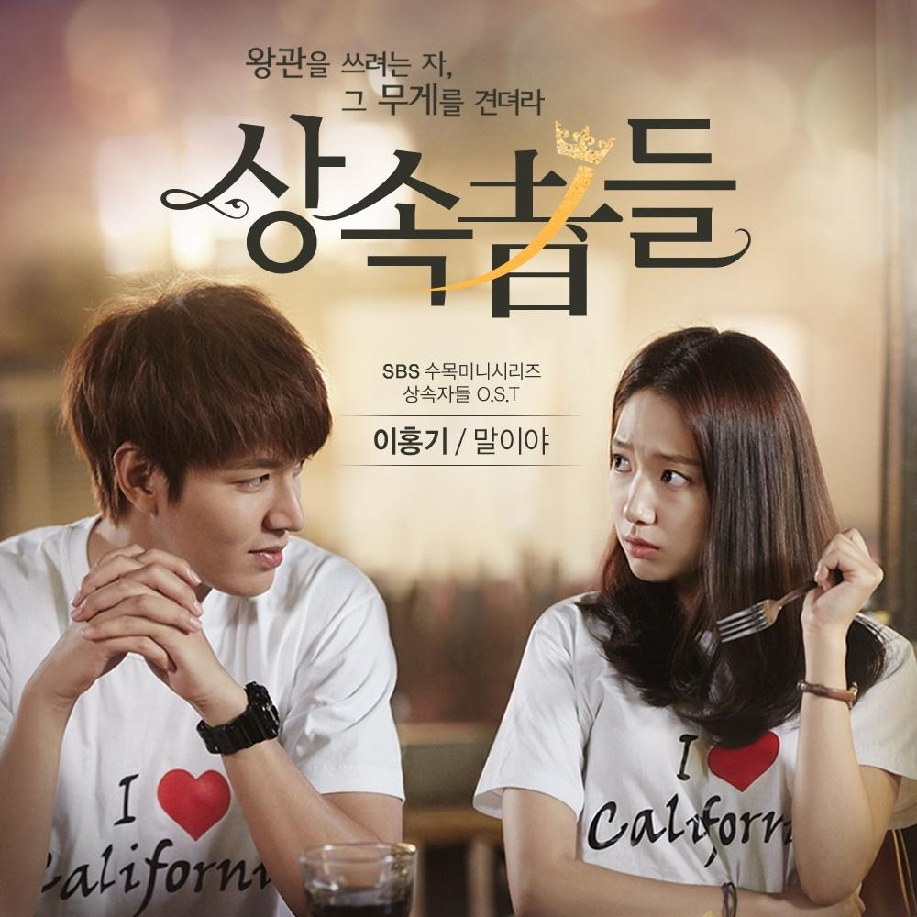
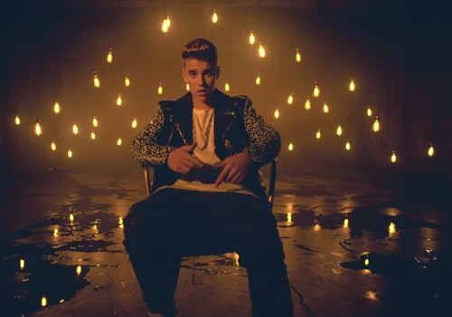
Contoh Dunia Hiburan
Sumber:http://www.inflexwetrust.com/wp-content/uploads/2013/12/IFWT_justin_bieber1.png
Sumber: http://mmusicbox.files.wordpress.com/2013/10/lee-hong-ki-the-inheritors-ost-part-1-heirs-ost.jpg%3Fw%3D640
Notes:
Video klip: Menceritakan isi lagu secara visual sehingga informasi yang ingin disampaikan kepada audiens lebih jelas.
Sinetron Drama Korea: Karakter yang dimiliki pemeran dapat dicerminkan kedalam kehidupan sehari-hari

Slide 13
Referensi
"English A: Language & Literature." IB : Textual bias. 29 Jan. 2014 <http://www.thinkib.net/englishalanglit/page/7748/textual-bias>.
"English A: Language & Literature." IB : Media institutions. 30 Jan. 2014 <http://www.thinkib.net/englishalanglit/page/8731/media-institutions>.
"English A: Language & Literature." IB : Popular culture. 30 Jan. 2014 <http://www.thinkib.net/englishalanglit/page/8728/popular-culture>.
"Budaya Populer." 30 January 2014 <http://file.upi.edu/Direktori/FPIPS/JUR._PEND._SEJARAH/195704081984031-DADANG_SUPARDAN/BUDAYA_POPULER.pdf>.
Putranto, Riza Arief. "Chez Putranto." Chez Putranto. N.p., 18 Apr. 2013. Web. 02 Feb. 2014. <http://rizaputranto.wordpress.com/2013/04/18/tentang-stereotipe/>.

